Slide 1
Cukrzyca – słodka choroba, gorzka prawda
Czyli: Co to jest cukrzyca? Typy cukrzycy, leczenie cukrzycy, zasady zdrowego żywienia, wysiłek fizyczny, powikłania.

Slide 2
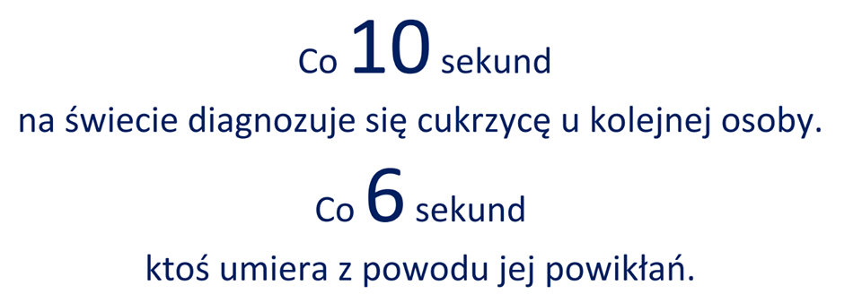
Co to jest cukrzyca?
Jest to choroba, charakteryzująca się podwyższonym poziomem cukru we krwi.
Obecnie na cukrzycę choruje na świecie ok. 380 milionów osób. Dla porównania na całym świecie żyje ok. 7,3 miliarda ludzi. Można więc śmiało powiedzieć, że cukrzyca jest chorobą społeczną (rozprzestrzenia się w bardzo szybkim tempie).
.

Slide 3
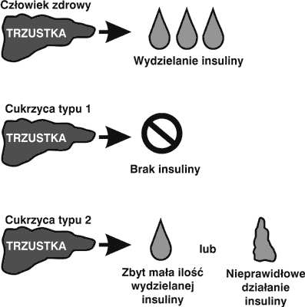
Cukrzyca typu 1 a cukrzyca typu 2
Wyróżniamy dwa „główne” typy cukrzycy:
cukrzycę typu 2 (dotyczy ona około 85% osób chorych na cukrzycę i nie wymaga leczenia insuliną)
cukrzycę typu 1 (dotyczy ona około 10% wszystkich chorych, jest insulinozależna).

Slide 4
Inne typy cukrzycy
Cukrzyca ciężarnych
Cukrzyca monogenowa (MODY lub noworodkowa)
Cukrzyca typu LADA
Cukrzyca wtórna (polekowa, pojawiająca się wskutek niewłaściwego odżywiania, chorób trzustki bądź chorób gruczołów dokrewnych)

Slide 5
Przyczyny zachorowania Przyczyny zachorowania na cukrzycę są różne i zwykle składa się to na kilka czynników.
Czynniki genetyczne
Czynniki środowiskowe
Znane są geny zwiększające ryzyko zachorowania na cukrzycę.
Znane są również geny chroniące przed zachorowaniem.
Zły styl życia: brak ruchu i niewłaściwe odżywianie
Nadwaga
Infekcje wirusowe
Niedobór witaminy D3
Nadmierny przyrost masy ciała i wzrostu we wczesnym dzieciństwie
Silny stres

Slide 6
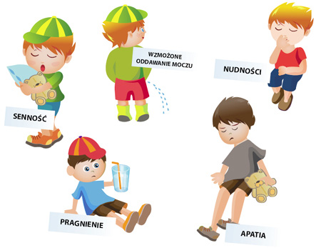
Objawy cukrzycy
Medyczna nazwa cukrzycy – diabetes mellitus – pochodzi od łacińskich słów oznaczających “cedzenie wody przez ciało” oraz “słodki jak miód”. Oba określenia dotyczą istotnych objawów cukrzycy.
Wzmożone pragnienie
Częste oddawanie moczu
Chudnięcie, mimo sporego apetytu
Nieostre lub podwójne widzenie
Ogólne osłabienie, senność
Łatwe powstawanie siniaków i wolniejsze gojenie się ran
W późniejszych „etapach” – mdłości, ból głowy, wymioty – czyli kwasica ketonowa

Slide 7
Jak zapobiegać cukrzycy?
Niestety, nie potrafimy zatrzymać procesu niszczenia komórek beta, który już się rozpoczął.
Aczkolwiek możemy próbować nie dopuścić do procesu niszczenia komórek beta. Powinniśmy zniwelować czynniki ryzyka wystąpienia cukrzycy typu 2, takie jak: nadwaga, otyłość, niewłaściwe odżywianie się, brak ruchu, a wtedy ryzyko wystąpienia cukrzycy znacznie zmaleje.

Slide 8
Leczenie cukrzycy
Insulinoterapia – czyli leczenie za pomocą odpowiednich do wieku, masy ciała dawek insuliny. Insulinę podajemy podskórnie przy użyciu penów albo przy użyciu pompy insulinowej, aby uzupełnić niedobory w organizmie – najczęściej w przypadku cukrzycy typu 1.
Lekami doustnymi, które zmniejszają insulinooporność i pobudzają trzustkę do wydzielania insuliny – zwykle w cukrzycy typu 2, cukrzycy ciążowej, wtórnej.
Dieta cukrzycowa - opiera się głównie na spożywaniu odpowiednich produktów i regularnym wykonywaniu ćwiczeń fizycznych – jest wymagana w każdym typie cukrzycy.
Regularne monitorowanie glikemii za pomocą glukometru.

Slide 10
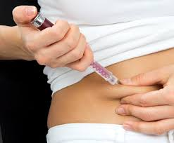
Peny insulinowe
Peny insulinowe to specjalne strzykawki, za pomocą których podskórnie (w brzuch, udo, pośladek) podaje się insulinę. Mają wbudowaną skalę dzięki której wiemy ile insuliny należy podać.
Ich nazwa wywodzi się od kształtu (pen ang. – pióro) i powszechnie przyjęła się w języku polskim.

Slide 11
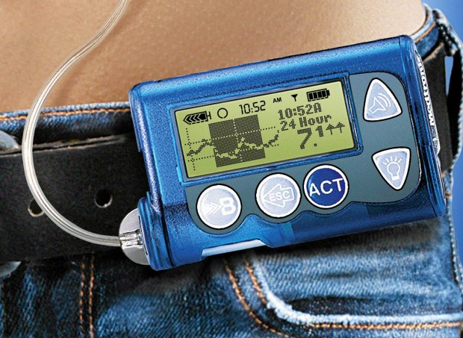
Pompa insulinowa
Pompa insulinowa to niewielkie urządzenie służące do ciągłego podskórnego wlewu insuliny. Nosi się ją przymocowaną np. do paska.
Pompa podaje insulinę przez zestaw infuzyjny, który wymienia się co 3 dni.

Slide 12
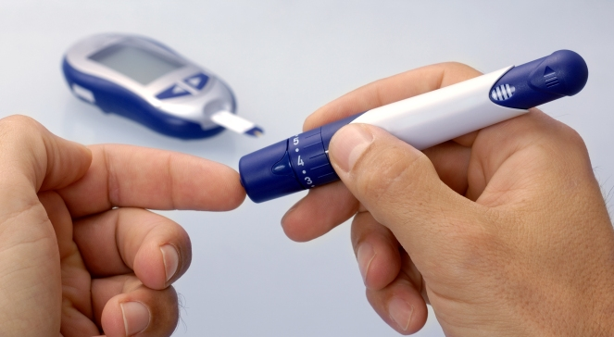
Glukometr
Glukometr jest to medyczne urządzenie diagnostyczne służące do pomiaru i bieżącego odczytu poziomu glukozy we krwi, pobieranej zwykle z opuszków palców.
Wykorzystywane są specjalne paski testowe. Prawidłowe stężenie cukru we krwi (określane na czczo) powinno wynosić 70-120 mg/dl.

Slide 13
Hipoglikemia
Hipoglikemia, potocznie nazywana niedocukrzeniem jest to spadek poziomu cukru we krwi poniżej 70mg/dl.
Przyczyny hipoglikemii są różne: za dużo insuliny (nieprawidłowa dawka), pominięty posiłek, wysiłek fizyczny, infekcja przewodu pokarmowego.
W przypadku wystąpienia hipoglikemii, jak najszybciej należy podnieść poziom cukru: spożyć dodatkową porcję węglowodanów, najlepiej cukier prosty, który szybko się wchłania: sok, glukozę.
Jest bardzo niebezpieczna dla organizmu i powoduje nieodwracalne zmiany w ośrodkowym układzie nerwowym.

Slide 15
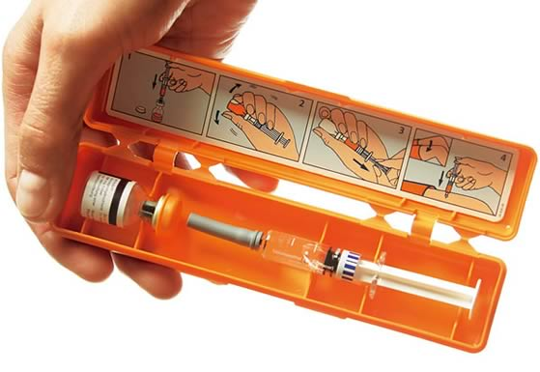
Glukagon – możesz uratować życie!
Niekiedy zdarza się, że hipoglikemia jest tak niska, że człowiek traci przytomność. Wtedy nie możemy podać choremu nic doustnie. Jedynym sposobem na uratowanie życia jest glukagon – hormon działający w wątrobie, gdzie powoduje uwolnienie zapasów glukozy i podniesienie poziomu cukru.

Slide 16
Hiperglikemia
Hiperglikemia, potocznie nazywana przecukrzeniem, jest to wzrost poziomu cukru powyżej normy (u osoby chorej powyżej 180 mg/dl).
Przyczyny hiperglikemii są różne: niepodanie insuliny po posiłku, uszkodzenie pompy insulinowej, niedrożność zestawu infuzyjnego, choroba wirusowa lub bakteryjna.
Aby obniżyć poziom cukru we krwi, należy podać odpowiednią dla siebie, ustaloną przez lekarza dawkę insuliny.
Gdy hiperglikemia długo się utrzymuje należy sprawdzić mocz i krew na obecność ciał ketonowych. Długotrwały brak dopływu insuliny prowadzi do rozwoju kwasicy ketonowej!

Slide 18
Kwasica ketonowa
Niedobór insuliny powoduje brak dopływu glukozy do komórek.
Komórki pozbawione energii z glukozy zaczynają spalać tłuszcz. Ze spalania dużych ilości tłuszczu powstają duże ilości ketonów i acetonu, które zakwaszają organizm.
Po pewnym czasie możliwości kompensacyjne organizmu ulegają wyczerpaniu i rozwija się kwasica ketonowa.

Slide 19
Dieta cukrzycowa
Tak naprawdę nie ma typowej „diety cukrzycowej”. Osoba chora na cukrzycę powinna po prostu odżywiać się zdrowo, zgodnie z zasadami zdrowego żywienia. W cukrzycy zalecana jest dieta śródziemnomorska – czyli pożywienie bogate w błonnik, witaminę C, mikro i makroelementy. W diecie powinno znaleźć się dużo surowych warzyw, rośliny strączkowe, owoce o niskim indeksie glikemicznym, orzechy, ryby, pełnoziarniste pieczywo, kasze, ciemny ryż, chude mięso, twarde chude sery.

Slide 20
Wymienniki węglowodanowe i białkowo-tłuszczowe
Osoba chora na cukrzycę musi wiedzieć ile węglowodanów (wymienników węglowodanowych), białek i tłuszczów (wymienników białkowo-tłuszczowych) zjadła, aby dobrać odpowiednie dawki insuliny – dlatego musi liczyć wymienniki.
1 WW = 10 g węglowodanów przyswajalnych
1 WW = 40 kcal z węglowodanów
1 g węglowodanów = 4 kcal
1 WBT = 100 kcal z białka i z tłuszczu
1 g białka = 4 kcal
1 g tłuszczu = 9 kcal
Przydaje się tutaj znajomość matematyki ☺

Slide 21
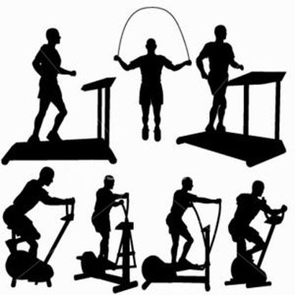
Wysiłek fizyczny
Sama cukrzyca nie jest przeciwwskazaniem do uprawiania sportu.
Należy pamiętać jednak o tym, że osoba mająca hipoglikemię jak i hiperglikemię nie powinna w tym momencie uprawiać sportu. Grozi to w przypadku hipoglikemii zasłabnięciem, a w przypadku hiperglikemii kwasicą ketonową.
Mitem jest opinia, że wysiłek fizyczny obniża poziom cukru we krwi: do tego służy insulina. Faktem jest natomiast, że wysiłek fizyczny zwiększa wrażliwość na insulinę, a więc na zużycie danej ilości spożytych węglowodanów wystarczy mniej insuliny.

Slide 22
Wysiłek fizyczny a zdrowie osoby chorej na cukrzycę
Poprawa wrażliwości na insulinę
Poprawa wydolności fizycznej
Redukcja ryzyka chorób układu krążenia
Redukcja ryzyka nadwagi
Poprawa samopoczucia, psychicznego i fizycznego

Slide 23
POWIKŁANIA PRZEWLEKŁE CUKRZYCY
MIKROANGIOPATIE
MAKROANGIOPATIE
RETINOPATIA
CHOROBA WIEŃCOWA
NEFROPATIA
STOPA CUKRZYCOWA
NEUROPATIA
CHOROBA NACZYŃ MÓZGOWYCH

Slide 25
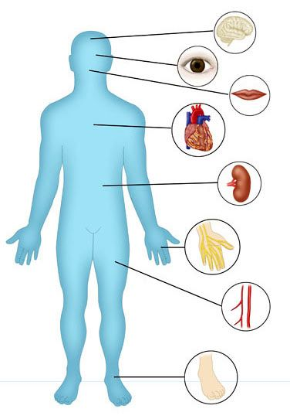
Jak zapobiegać powikłaniom?
Najistotniejszym czynnikiem odpowiedzialnym za rozwój późnych powikłań cukrzycy jest hiperglikemia, aktywuje ona bowiem w organizmie różne niekorzystne procesy chemiczne.
Zapobieganie późnym powikłaniom cukrzycy: prawidłowe wyrównanie cukrzycy, HBA1c < 7%, stabilne poziomy cukru, stosowanie się do zasad zdrowego żywienia, wysiłek fizyczny, zakaz palenia papierosów, leczenie ewentualnego nadciśnienia tętniczego i podwyższonego cholesterolu.

Slide 26
Fakty i mity na temat cukrzycy
FAKT: Na dzień dzisiejszy cukrzyca jest nieuleczalną chorobą.
MIT: Cukrzycą można się zarazić.
FAKT: Można zmniejszyć ryzyko wystąpienia cukrzycy typu 2.
MIT: Cukrzyca jest skutkiem jedzenia zbyt dużej ilości słodyczy.
FAKT: Każdy może na nią zachorować, bez względu na wiek, płeć, masę ciała czy wzrost.
MIT: Diabetycy nie mogą jeść cukru ani słodyczy.
FAKT: Nieleczona cukrzyca prowadzi do śmierci.
(W 2012 roku cukrzyca była bezpośrednią przyczyną śmierci 1,5 miliona ludzi).
MIT: Cukrzyca jest chorobą, którą można bagatelizować, a do jej wyleczenia wystarczy wyeliminować słodkie potrawy z diety.
FAKT: Jest to choroba tzw. „ukryty zabójca” – na zewnątrz jej nie widać, a wewnątrz niszczy wszystko.
MIT: Diabetycy mogą spożywać owoce w każdej ilości.
FAKT: Można zmniejszyć ryzyko wystąpienia cukrzycy typu 2.
MIT: Produkty „Light” nie podnoszą poziomu cukru.
FAKT: Średni wiek osoby chorej na cukrzycę jest krótszy o ok. 12 lat od osoby zdrowej.

Slide 27
Bransoletki cukrzycowe
Jest to znak rozpoznawczy cukrzyków. Każdy diabetyk powinien zaopatrzyć się w taką bransoletkę i nosić ją przy sobie każdego dnia. Ta opaska może uratować życie!

Slide 28
Na koniec refleksja…

Slide 29
Na cukrzycę może zachorować każdy, ale z cukrzycą można żyć! Jestem tego żywym przykładem ☺
Dziękuję za uwagę!
Anna Kamińska, III B.

